Slide 1
CONSTRUCTORA J&J
INTEGRANTES
Víctor Torres Mori
Cristhian Bazán Ludeña
Adrian Huamani Bonilla
Jhonatan de la Vega Freyre

Slide 2
INTRODUCCION
PROBLEMA
Debido al crecimiento de la constructora J&J, se tiene la necesidad de desarrollar un software que permita, administrar todo el proceso de registro y venta de un departamento en un proyecto inmobiliario. Actualmente los usuarios trabajan mediante llamadas telefónicas y almacenan la información en hojas de cálculo y archivos físicos
Procesos Manuales
Información Desordenada
NECESIDAD DE UN SISTEMA DE INFORMACIÓN
Desorden en los procesos

Slide 3


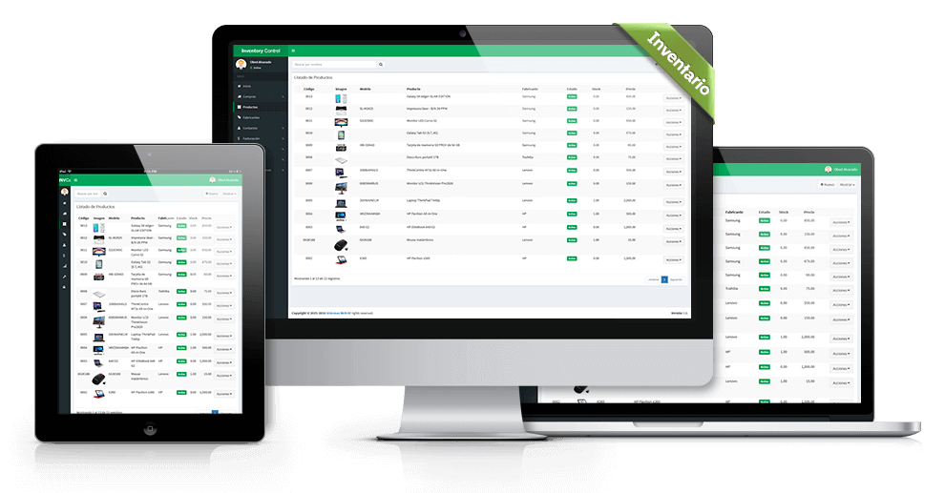
SOLUCION
DESCRIPCIÓN DE LA SOLUCIÓN
Se desarrollara un Sistema Web que permitirá a los usuarios, conectarse mediante un dispositivo (Celular, Tablet, Laptop, etc) y conexión a internet al sistema. El sistema presentará 3 características principales
Se podrá acceder de cualquier dispositivo conectado a Internet
Al ser un sistema transaccional debe tener un tiempo de respuesta óptimo
Debe estar disponible las 24 horas del día, los 7 días de la semana

Slide 4



SOLUCION
EXPERIENCIA DEL USUARIO
Para que tanto nuestros usuarios internos (trabajadores) y externos (clientes) puedan interactuar cómodamente con el sistema, se tendrá en cuenta las mejores opciones de diseño, desde colores hasta imágenes que ayuden a que su uso sea intuitivo
Diseño amigable, el contenido correctamente distribuido
Uso de íconos e imágenes que ayuden a interactuar al usuario con el sistema
La interfaz ayudará a disminuir la curva de aprendizaje del usuario

Slide 5




TECNOLOGÍA
PLATAFORMA TECNOLÓGICA
Para disminuir costo de licencias, se ha decidido que el proyecto será desarrollado en el framework de Ruby on Rails, el motor de base de datos será MySql, como todo desarrollo web se usará el lenguaje HTML, las librerías de Bootstrap y otros componentes open source.

Slide 6
Planificación
ETAPAS PROPUESTAS PARA EL PROYECTO
Para el desarrollo del Proyecto se ha planteado seguir un esquema simple de trabajo por etapas, recoge los requerimientos como primer paso y se culmina con el despliegue
Requerimientos de Usuarios
Desarrollo
Ajustes al desarrollo
Pruebas
SISTEMA WEB
Desarrollo de Prototipos
Notes:
Que es un Insigth

Slide 7
Planificación
CONCLUSIONES
El proyecto es una prueba de que con el conocimiento necesario, se pueden realizar grandes proyectos con herramientas open source, muchas organizaciones están en la capacidad de resolver muchos de sus problemas si son capaces de considerar estas opciones.
Notes:
Que es un Insigth

